Slide 1

E-business – Projet
Présenté par :
Closset Jérôme
Dernoncourt Guillaume
Leroy Philippe

Slide 2
Plan
1. Concept
2. Modèle atomique de Weill et Vitale
3. Business Model Canvas
4. Stratégie
5. Analyse SWOT
6. Modèle PESTEL
7. Modèle e3value
8. Conclusion

Slide 3
Concept – Description (1/7)
Problématique :
Dans le secteur du transport de fret, une fois la livraison effectuée, un camion voyage souvent à vide ou partiellement chargé
Solution :
Vendre ce volume inutilisé à des demandeurs potentiels
Plateforme en ligne
Inversion du problème
Proposer aux transporteurs une solution leur permettant de trouver facilement des clients en fonction de leur plan de route

Slide 4
Concept – Avantages (2/7)
Un demandeur de transport reçoit immédiatement :
Un devis pour le transport dont il a besoin
Un délai de prise en charge et de livraison
Le transporteur :
S’ouvre un nouveau segment de marché qu’il pourrait difficilement atteindre sans prospection intensive
Optimise la rentabilité des trajets de ses camions
Écologie
Le nombre de camions diminue ➔ réduction potentielle du trafic routier

Slide 5
Concept – Segments visés (3/7)
Demandeurs de transports dans toute l’Europe
Transporteurs couvrant la zone Europe (du petit transporteur possédant un seul camion aux grandes firmes possédant des flottes importantes)

Slide 6
Concept – Solution informatique (4/7)
Application Web
Plateforme mettant en relation deux parties :
Demandeur
Trouver un transport et effectuer une demande de service
Suivi du transport (confirmation heure de chargement et confirmation livraison)
Transporteur
Encodage des plans de route par tronçons (ou suivi si intégré via API)
Encodage volume disponible par tronçons
Suivi des camions
Application mobile (optionnelle)
Suivi GPS
Informations plan de route

Slide 7
Concept – Engagements demandeur (5/7)
Tenir prête la marchandise à charger à la date et à l’heure indiquées
Disposer d’un moyen de chargement approprié
Disposer de la possibilité d’accès semi-remorque
En cas de manquement à ces engagements, une pénalité sera appliquée

Slide 8
Concept – Engagements transporteur (6/7)
Effectuer le chargement et la livraison dans les délais prévus
Disposer de la place mentionnée
Être en ordre d’assurance CMR
En cas de manquement à ces engagements, une pénalité sera appliquée

Slide 9
Concept – Calcul prix demandeur (7/7)
Prix forfaitaire au chargement + déchargement [50..100] €
Prix au km pour le détour du camion [1..1,50] €
Prix au km pour le transport [1..1,50] € * coefficient de remplissage
+25% de commission

Slide 10
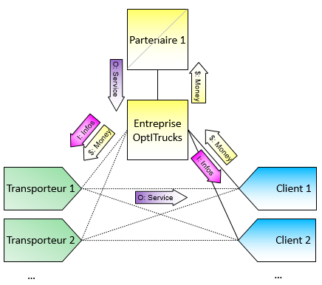
Modèle atomique de Weill et Vitale (1/1)
Modèle de l’intermédiaire
Fournir un service de mise en contact entre acheteurs et vendeurs

Slide 11
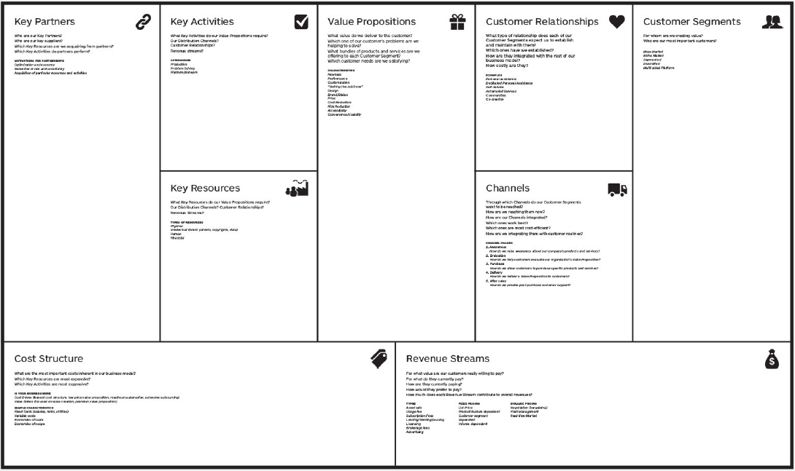
Business Model Canvas (1/12)

Slide 12
BMC – Partenaires clés (2/12)
Transporteurs (utilisateurs)
Hébergeur (fiabilité)
Conseil juridique (prévention des difficultés)
Partenaires financiers (investisseurs, banque, …)
Partenaire GIS (calcul des trajets)

Slide 13
BMC – Activités clés (3/12)
Démarchage transporteurs
Communication client final
Développement de l’application
Maintenance du système

Slide 14
BMC – Ressources clés (4/12)
Sens commercial
Qualité du développement
Fiabilité de l’hébergement

Slide 15
BMC – Proposition de valeur (5/12)
Plateforme d’intermédiaire entre demandeur de transport et transporteur
Transporteur :
Augmenter la clientèle potentielle
Optimiser le remplissage des camions
Générer un revenu complémentaire à la livraison principale
Demandeur :
Faciliter la recherche d’un transport
Obtenir un prix immédiatement
Obtenir un délai immédiatement

Slide 16
BMC – Relations clients (6/12)
Demandeur
Relation virtuelle
Support utilisateur allégé
Chat/mail uniquement
Paiement en ligne
Transporteur
Démarchage « physique »
Support utilisateur plus poussé
Chat/mail
Assistance téléphonique

Slide 17
BMC – Canaux (7/12)
Canal numérique/virtuel (connexion à l’application web)
Pour les transporteurs, application mobile de suivi du camion
Canal physique auprès des transporteurs (démarchage)

Slide 18
BMC - Segments clients (8/12)
Deux segments de clients/utilisateurs de notre plateforme à bien différencier :
Demandeur | Transporteur
Société (de toute taille) ayant un besoin en transport de fret sur la zone couverte (zone Europe) | Société de transport de fret (de toute taille) travaillant au sein de la zone couverte (zone Europe)

Slide 19
BMC - Structure de coûts (9/12)
Investissements de départ importants
270.000€
Frais de personnel importants en début d’activité
468.000€/an
Frais de fonctionnement hors personnel très faibles
64.200€/an

Slide 20
BMC - Structure de coûts (10/12)

Slide 21
BMC - Structure de coûts (11/12)

Slide 22
BMC - Sources de revenus (12/12)
Commission prise sur transport effectué via la plateforme
→ Paiement effectué par le client final à notre société
→ Prise d’une commission sur ce paiement
→ Rétribution du solde au fournisseur du transport

Slide 23
Stratégie (1/1)
Service inexistant à l’heure actuelle
Segment important du marché
➔ Stratégie de différenciation
Fort investissement de départ → peu de concurrents potentiels
Position de leader → renforcement du risque pour la concurrence
➔ Verrouillage/barrière à l’entrée

Slide 24
Analyse SWOT (1/1)
 | Impact positif | Impact négatif
Origine interne | Forces : Modularité des coûts d’infrastructure Technologie éprouvée | Faiblesses : Investissement de départ important => Seuil de rentabilité élevé Démarchage initial important
Origine externe | Opportunités : Inexistant sur le marché Répond à une problématique existante Grand marché potentiel Peut devenir une référence du marché (exemple: Uber) | Menaces : Concurrence simultanée Nécessité d’un encodage par les clients (ou d’une intégration via API) Bypass de la plateforme

Slide 25
Modèle PESTEL (1/3)
Politique :
Changement de la politique européenne des transports (apparition de barrières entre les différents pays)
Le risque lié à un pays européen (grèves, climat,…) ne limite que partiellement l’activité.
Economique :
La monnaie commune
La croissance du e-commerce nécessite plus de transport
Faillites de transporteurs importants (risque à CT)

Slide 26
Modèle PESTEL (2/3)
Socio-culturel :
La qualité, l’instantanéité et la rapidité du service répondent aux besoins de la société actuelle où le client est de plus en plus exigeant.
Le e-commerce modifie l’envoi des biens : beaucoup de colis chez le client final et moins de palettes chez les commerçants.
Technologique :
Grâce à l’équipe de développeurs en interne, la société est capable de répondre efficacement à l’évolution technologique.

Slide 27
Modèle PESTEL (3/3)
Ecologique :
Le service fourni permet d’optimiser les volumes de transport et, donc, de potentiellement réduire le nombre de camions. Cela aurait un impact positif sur l’environnement
Légal :
Il reste à étudier en profondeur la faisabilité du projet au niveau légal (responsabilité, assurance,…)

Slide 28
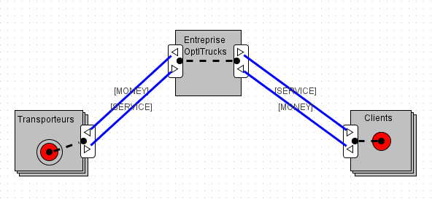
Modèle e3Value (1/1)

Slide 29
Conclusion (1/2)
Risques/Limites
Investissement de départ important
Seuil de rentabilité tardif
Avantages
Service entièrement nouveau dans ce secteur, donc possibilité de monopole « à la Uber » (fortes barrières à l’entrée)
A terme, impact écologique non négligeable
L’instantanéité du service cadre parfaitement avec les besoins du client moderne

Slide 30
Conclusion (2/2)
Perspectives:
Garantie optionnelle pour le demandeur
Devenir une plateforme commerciale pour tout transport
Proposition de plan de route complet en fonction des demandes existantes (moyennant abonnement par exemple)
Optimisation de flotte

Slide 31
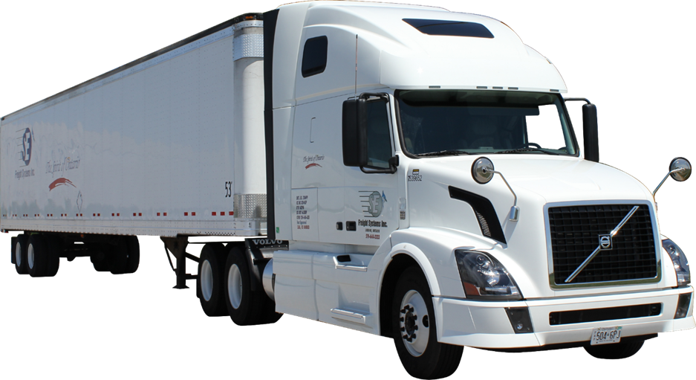
Questions - réponses
Merci pour votre attention !
Avez-vous des questions?

